Slide 1


-AI×コンテンツ販売育成カリキュラム-

Slide 2


つばさのプロフィール
・現役組み込み系SE
・2022年頃から約3年間生成AI経験あり
・2024年10月からコンテンツ販売開始
・コンテンツ販売で初月20万円達成
・毎月10万円以上の売り上げを安定
・20名以上の0→1をサポート
Notes:
初めまして、つばさと申します。

Slide 3
-AI×コンテンツ販売育成カリキュラム-
Notes:
今回はAI×コンテンツ販売育成カリキュラムのAIGOについて商品紹介を行います。

Slide 4
とは・・・？？
最短1日で
・知識の習得
・オリジナルアカウントの作成
・良質なテキストコンテンツの作成
学んだその日からコンテンツ販売者になれる
超短期完了型の育成カリキュラムです
Notes:
AIGOとは
コンテンツ販売で面倒な記事作成やアカウント設計をAIで最大効率化させて
最短1日で
コンテンツ販売に必要な
・知識の習得
・オリジナルアカウントの完成
・良質なテキストコンテンツの完成
ができ、
即日からあなたもコンテンツ販売者として活動できる
超短期完了型の育成カリキュラムです。

Slide 5

突然ですが皆さん
こんな悩みを抱えていませんか？？
・AI副業を始めたいが何から学べばいいのか分からない
・月5万円でいいから安定した副収入が欲しい
・AI副業を始めたいが学習する時間がない
・コンテンツ販売を始めたがやる事が多く挫折してしまった
Notes:
突然ですが、
皆さんこんな悩みを抱えていませんか？？
・AI副業を始めたいが何から学んだらいいのか分からない
・月5万でいいから安定した副収入が欲しい
・副業を始めたいが時間がない
・コンテンツ販売を始めたがやることが多く挫折してしまった
AIGOではこれらの悩みを全て解決し

Slide 6
AIGOではこれらの悩み全て解決できます。
・時間に縛られない安定収入を得れるスキルの獲得
・質の高いアカウントとテキストコンテンツの大量生産
・途中で迷うことなく0→1まで完走
Notes:
・時間に縛られない安定収入の実現
・質の高いアカウントとテキストコンテンツの大量生成
・途中で迷うことなく0→1までの完走
を行うことができます。

Slide 7

Notes:
とにかくAIを活用して時間効率を最大化させ、

Slide 8


最速で成果を出せるまでに
育つ教育カリキュラム
Notes:
コンテンツ販売で最速で結果を出せる人材に育つ。そんなカリキュラムなっています。

Slide 9


AI初心者だけど
大丈夫かな？？
Notes:
またここでAI初心者だけど、大丈夫かな？？
と思われた方もいるかもしれませんが、
全く問題ございません

Slide 10
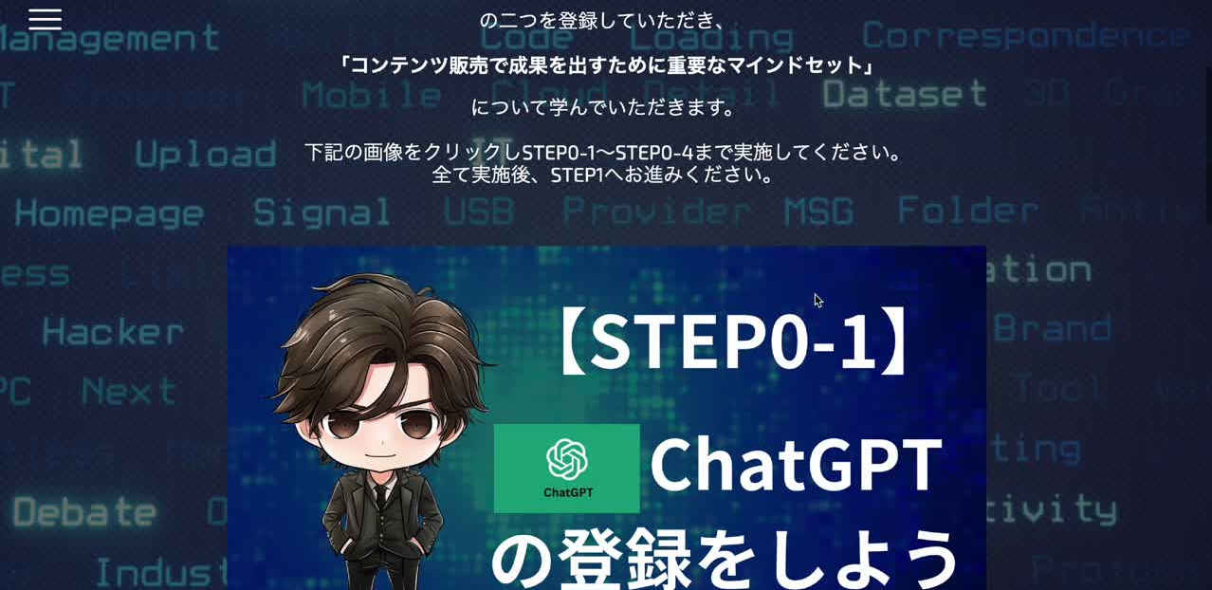
Notes:
AIGOではChatgptなどのAIツールの登録方法から使い方まで全て丁寧に解説をしております。

